Slide 1
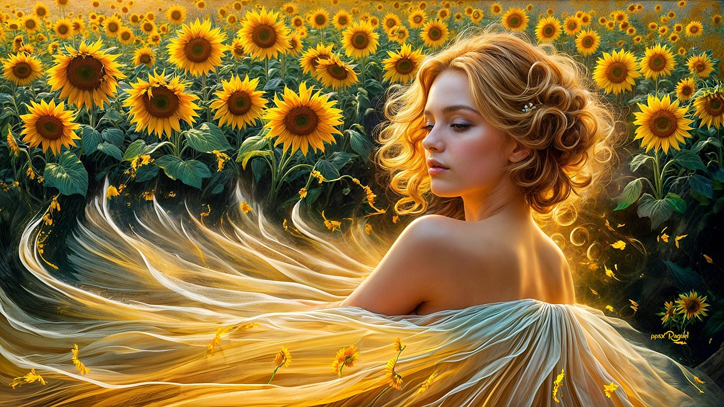








Slide 2



Slide 3


En su esplendor amarillo, hay magia y calor,
cada girasol brilla, como un gran soñador.
Nos recuerdan que siempre, tras la oscuridad,
hay luz que nos guía, hay pura verdad.

Slide 4
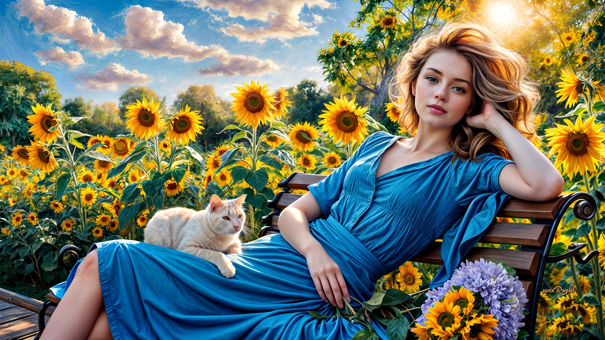


Slide 5
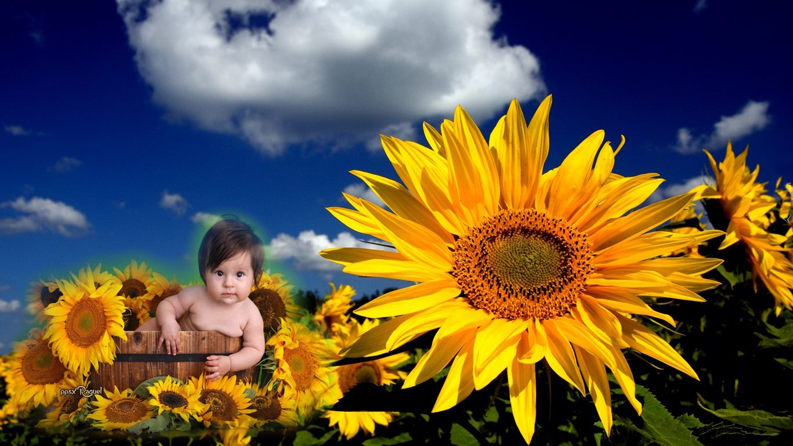


Slide 6
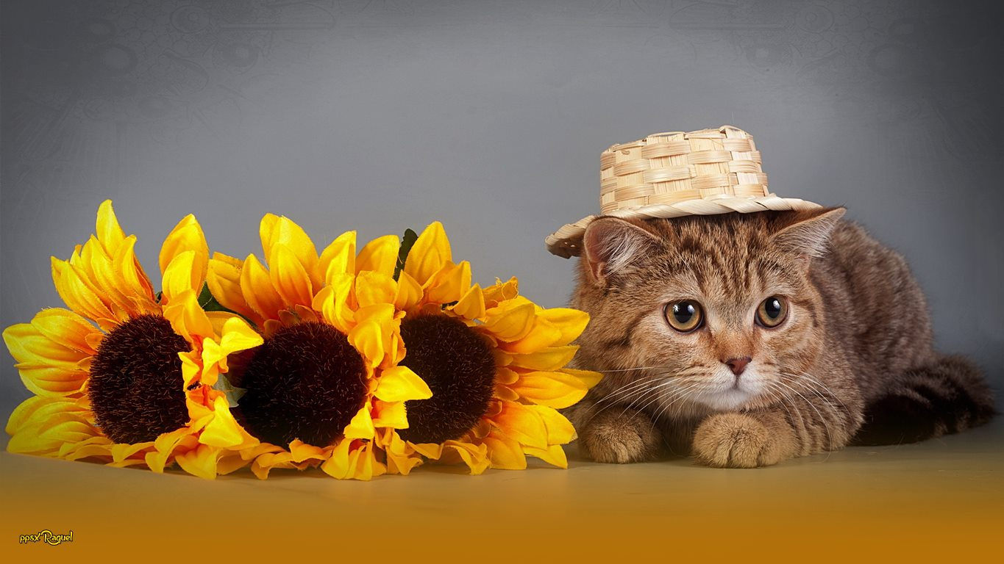


Slide 7
En el ocaso dorado, su luz se despide,
los girasoles brillan, su esencia no muere.
Con cada despedida, renace un nuevo día,
en su ciclo eterno, hay siempre alegría.

Slide 8
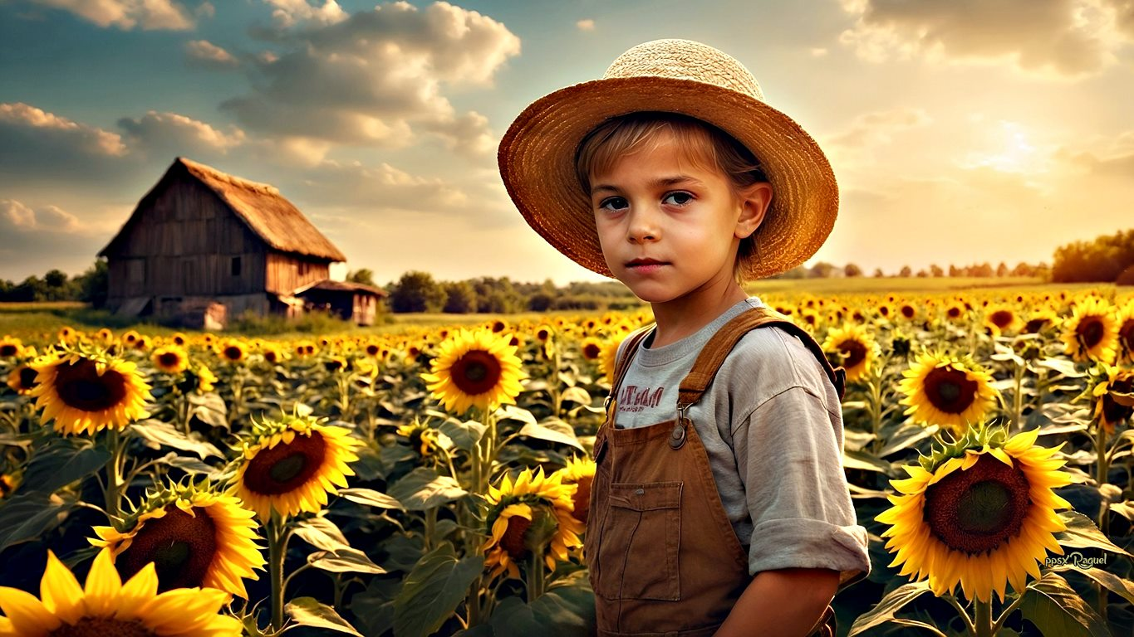


Slide 9
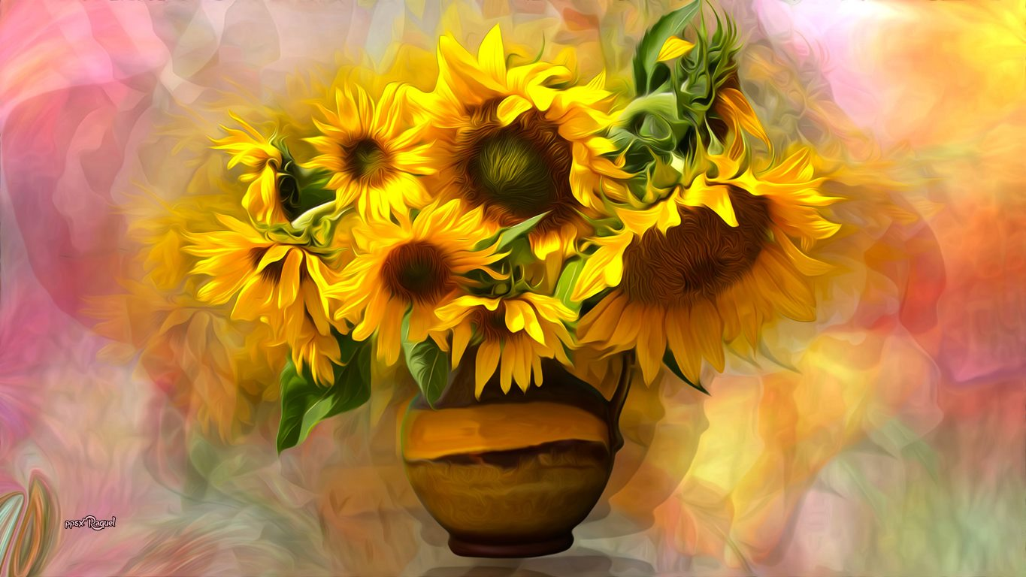



Slide 10



Slide 11
Sus pétalos suaves, como un abrazo,
acarician el viento, en un dulce lazo.
Con cada amanecer, se giran y miran,
a la estrella dorada que sus almas admiran.

Slide 12
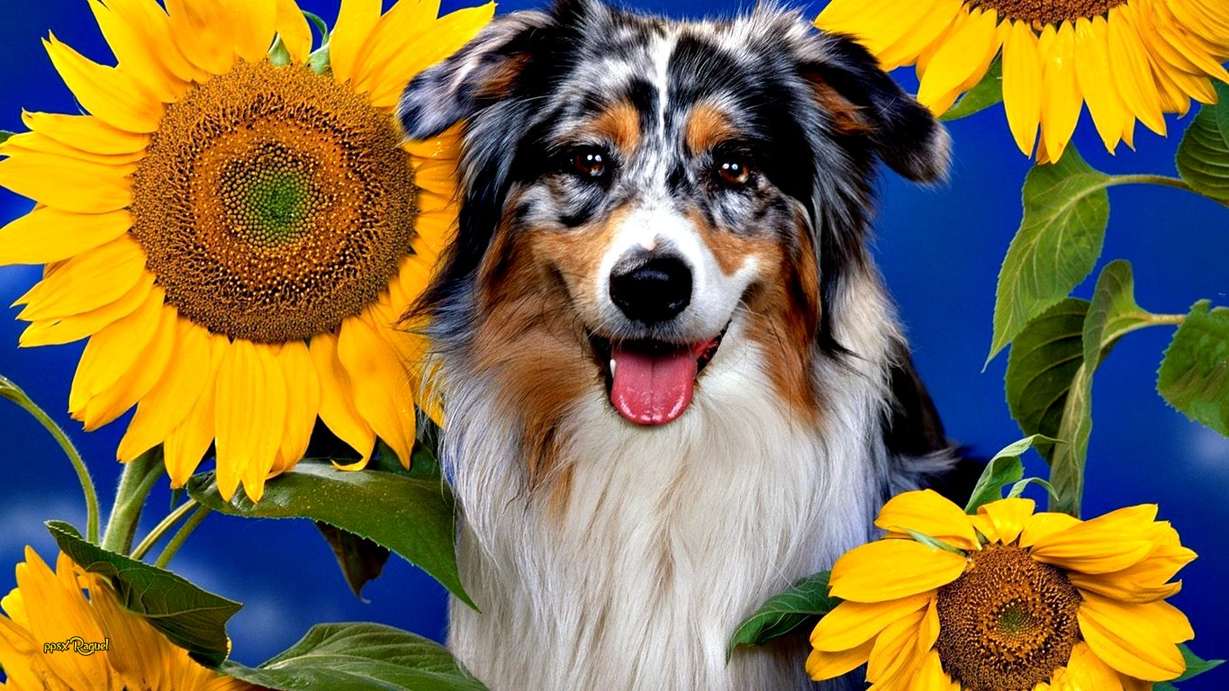

Slide 13
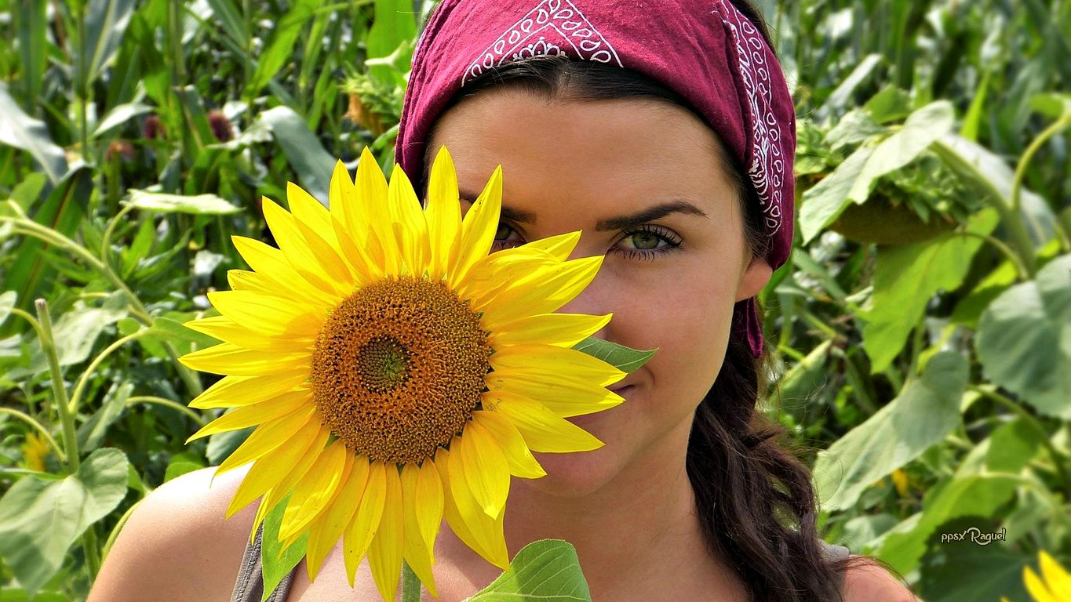



Slide 14
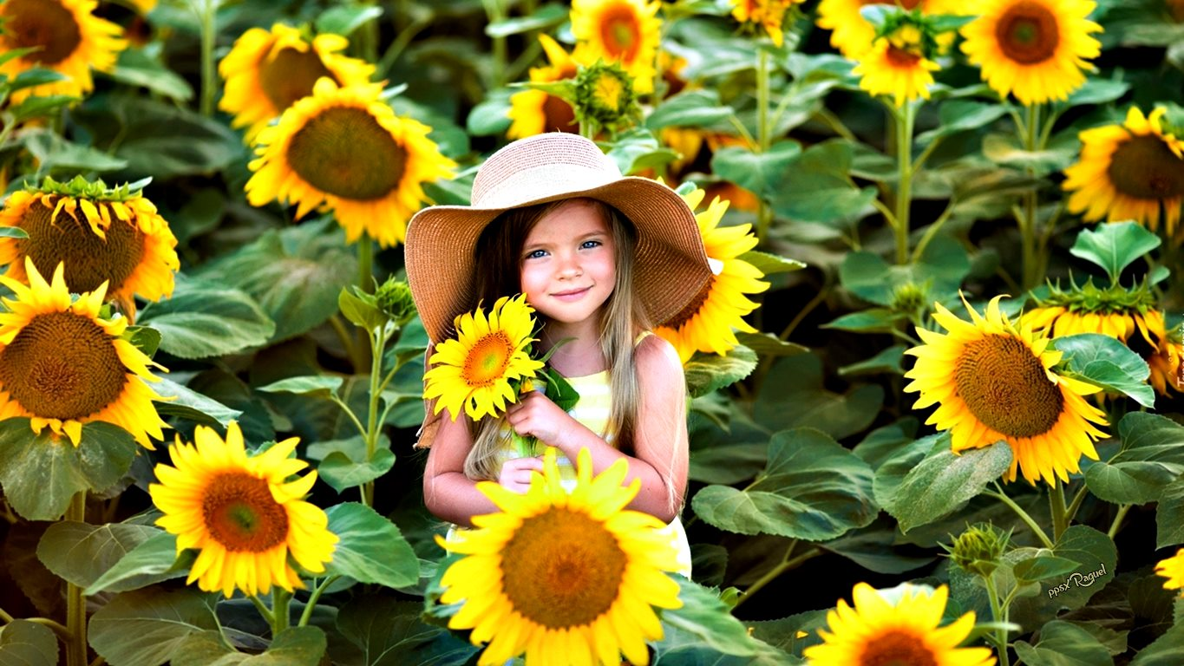

Slide 15
En días de tormenta, se mantienen firmes,
sus raíces profundas, jamás se rinden.
Son símbolos de vida, de amor y de fe,
en su danza eterna, nos enseñan a ver.

Slide 16


Slide 17
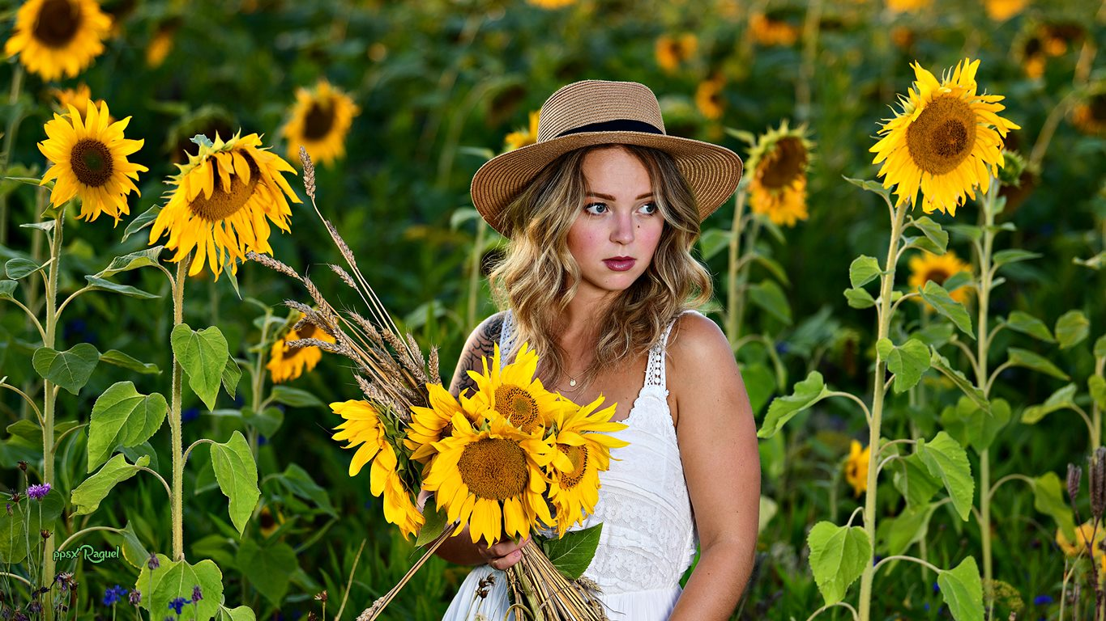

Slide 18
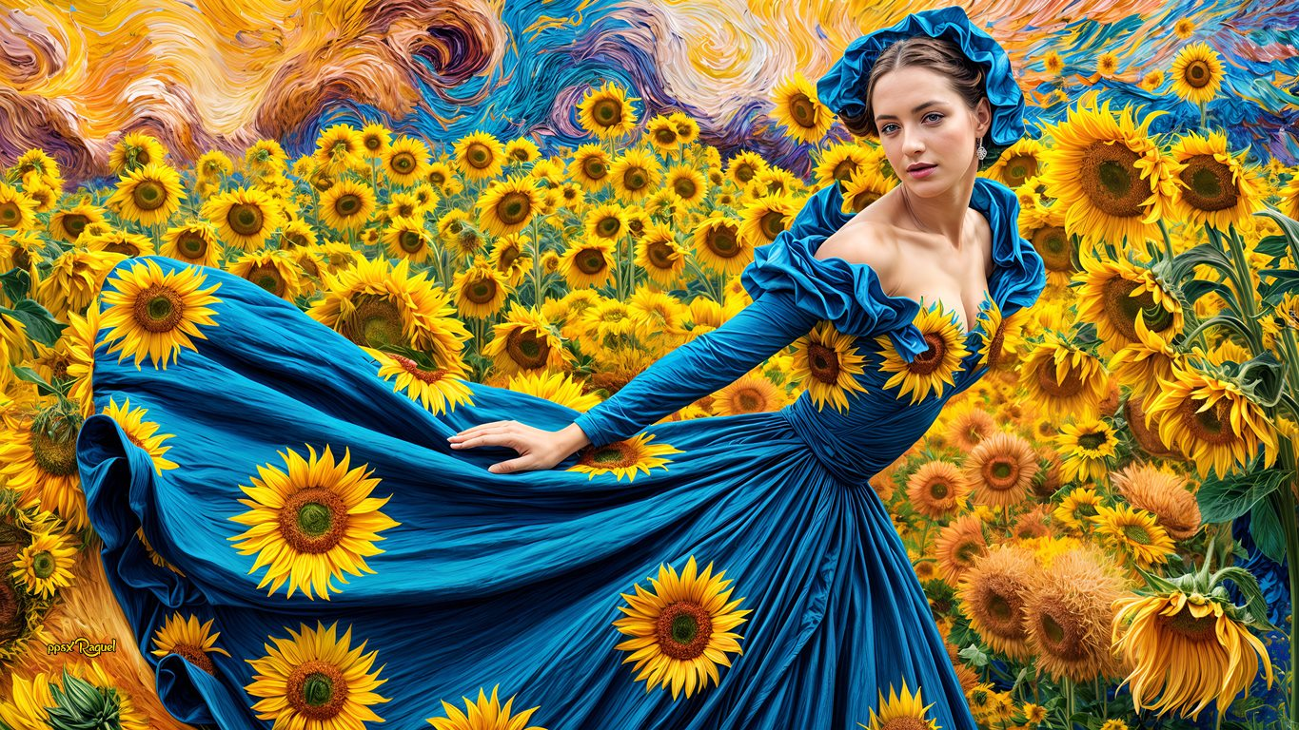

Slide 19
Cuando el sol se oculta, y la noche avanza,
los girasoles sueñan, en su dulce balanza.
Guardan los secretos de un verano eterno,
susurran historias de un amor tierno.

Slide 20
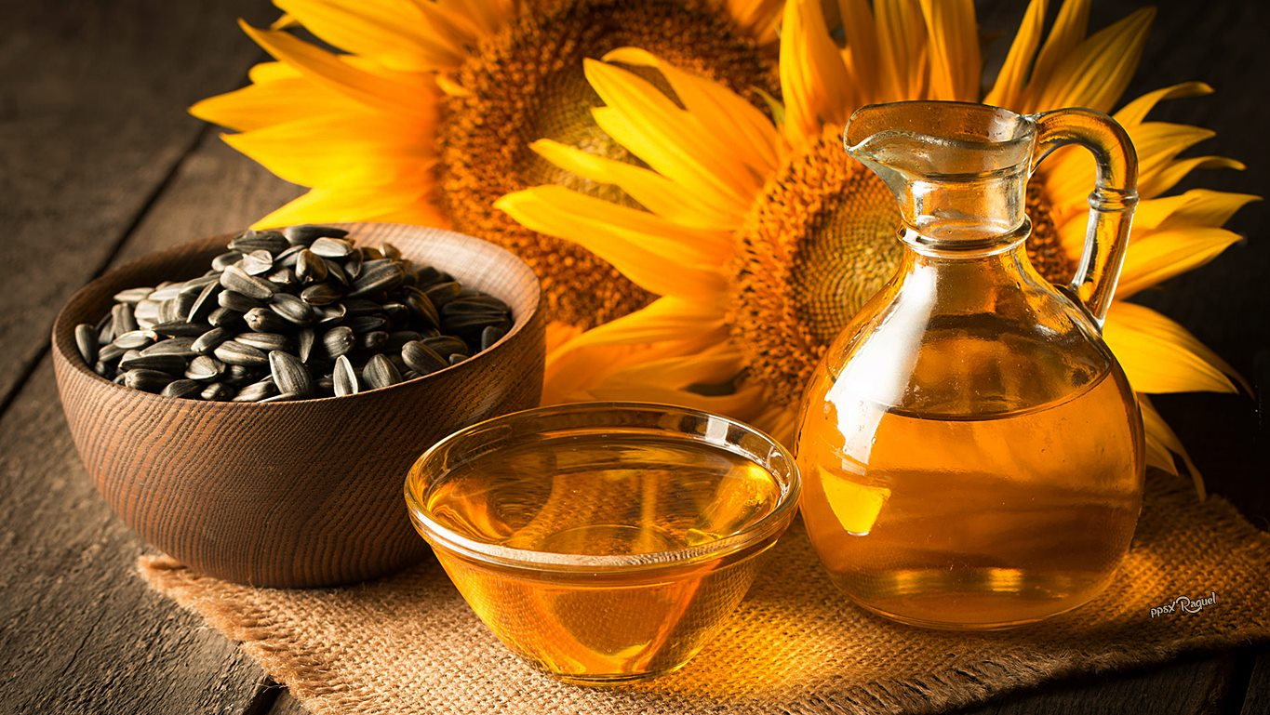

Slide 21
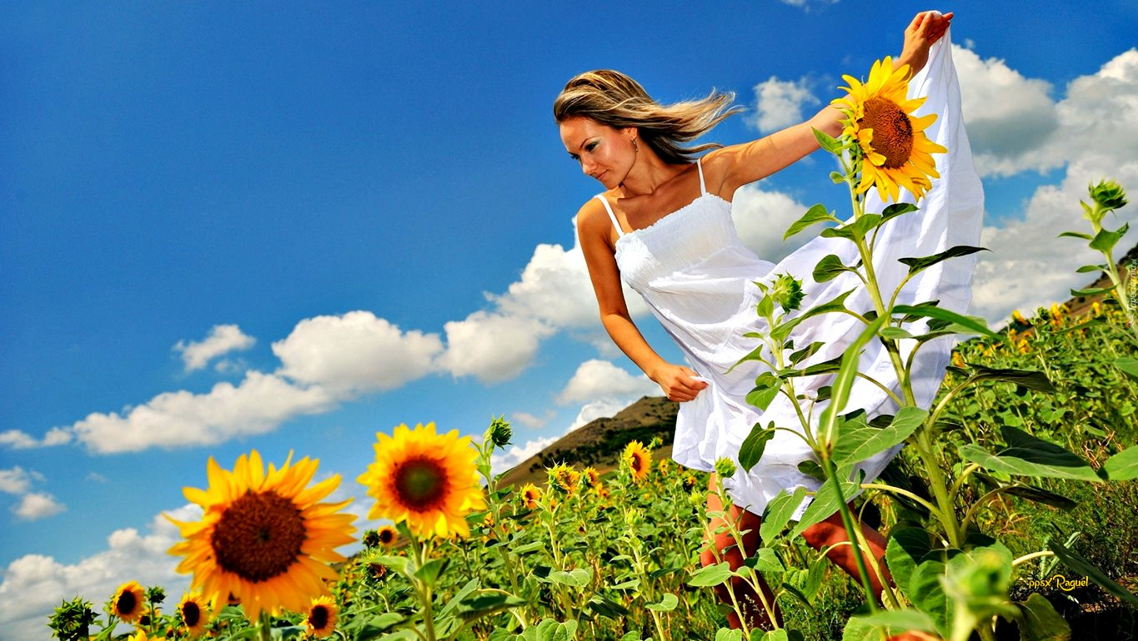


Slide 22
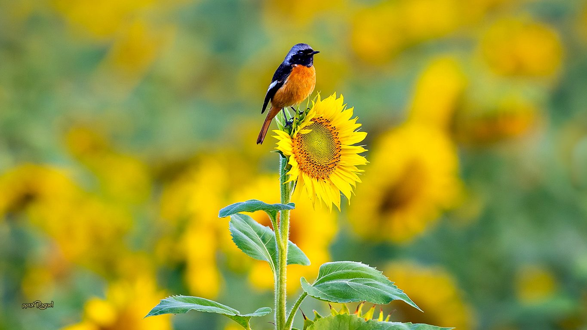

Slide 23
Así en el jardín, con su brillo sincero,
los girasoles nos llenan de un amor verdadero.
Son testigos del tiempo, de risas y llantos,
en su belleza simple, hallamos encantos.

Slide 24


Slide 25
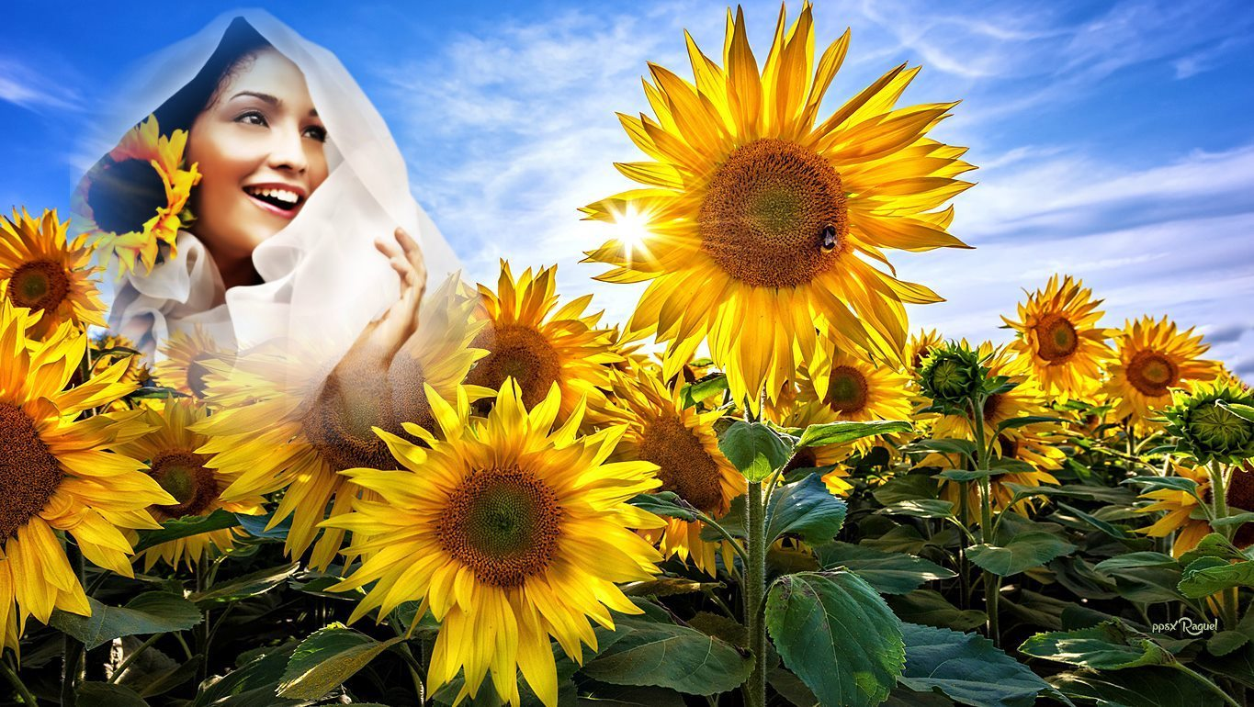

Slide 26


Slide 27
Así que al mirarlos, deja que te hablen,
te cuentan de sueños, de amores que arden.
Son un canto a la vida, un abrazo al destino,
en cada girasol, hay un bello camino.

Slide 28
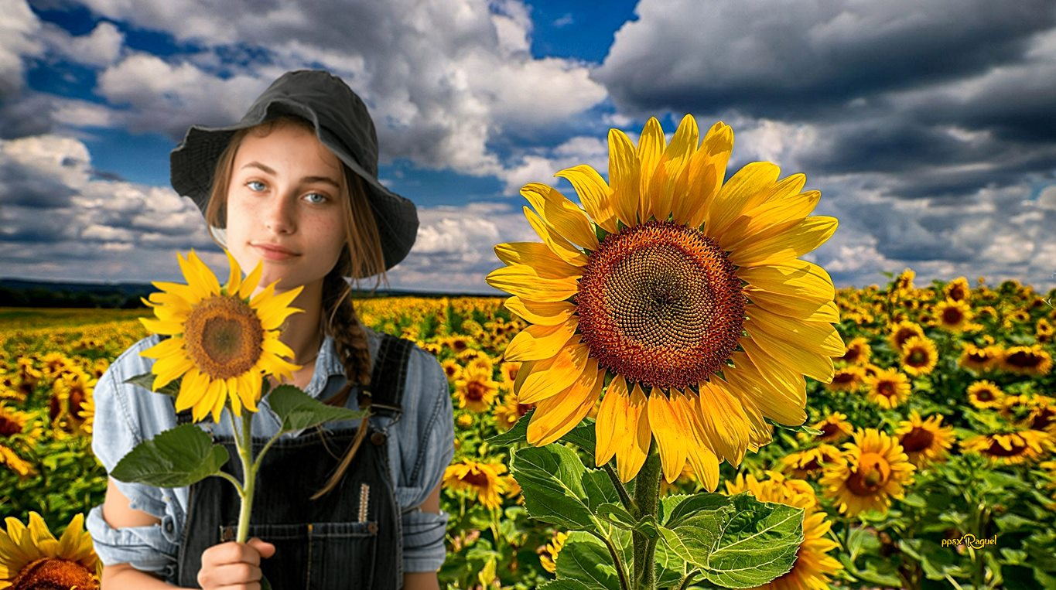

Slide 29


Slide 30
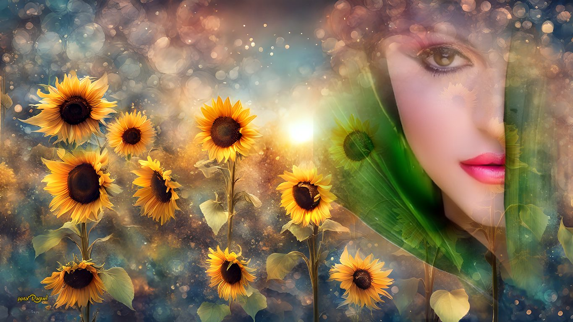

Slide 31
Así, en su presencia, el alma se eleva,
los girasoles son vida, son luz que se queda.
Con su amor radiante, nos llenan de paz,
en su danza dorada, siempre hay un compás.

Slide 32
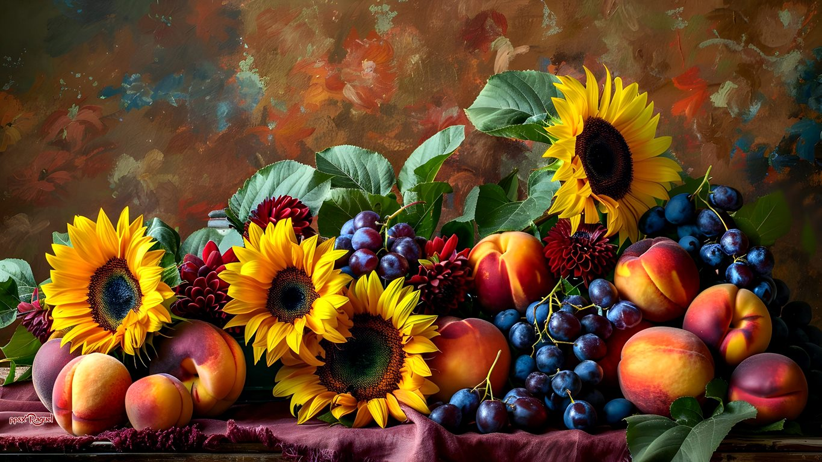

Slide 33


Slide 34
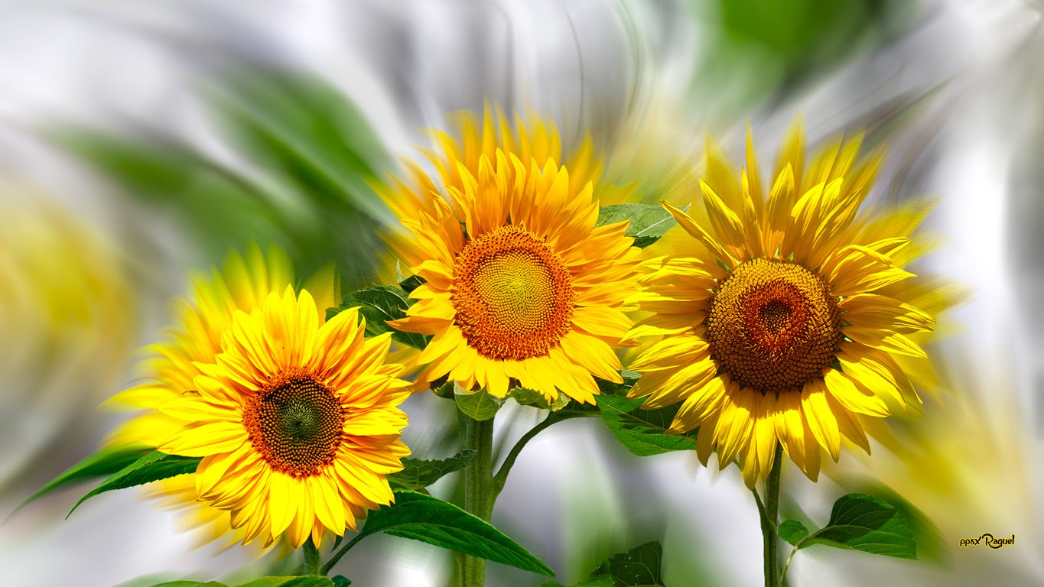


Slide 35
Bailan al viento, sus pétalos dorados,
como risas del sol en campos encantados.
Con su rostro al cielo, siempre en su lugar,
son faros de esperanza que saben brillar.

Slide 36
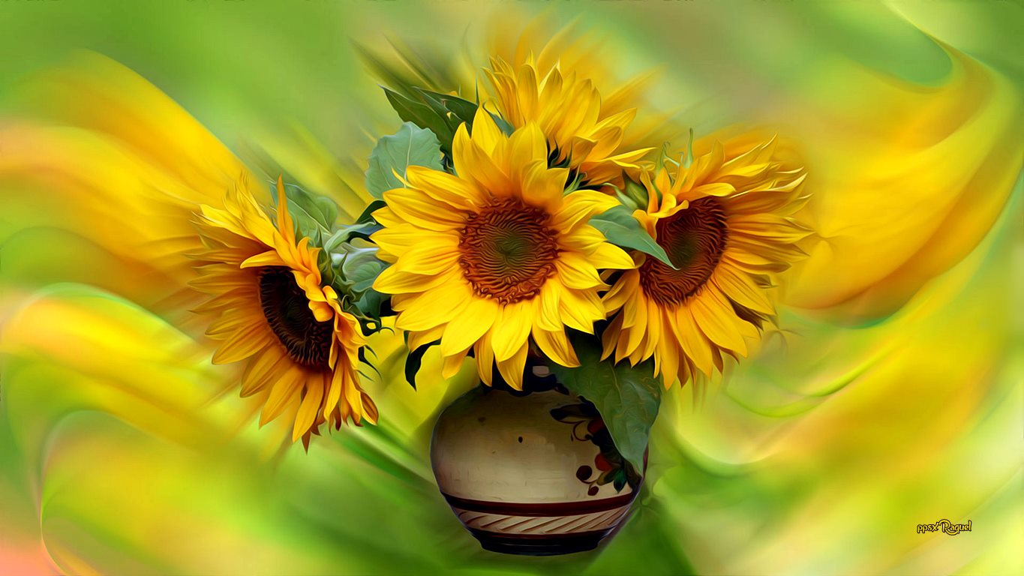


Slide 37









¿Te ha gustado?
Puedes ver más entrando
Aquí
Además puedes recibir powerpoints en tu correo electrónico suscribiéndote aquí:
Esta presentación powerpoint ha sido creada y compartida única y exclusivamente para mispps.com

